Slide 1
Regras de negócio loucas e imprevisíveis?
Doses de C# e padrões para aliviar essa dor.....

Slide 2
Olá, eu sou
Gabriel S. Kohlrausch
gabriel@society.com.br
www.linkedin.com/in/gabrielsk
github.com/gabriel-society

Slide 3
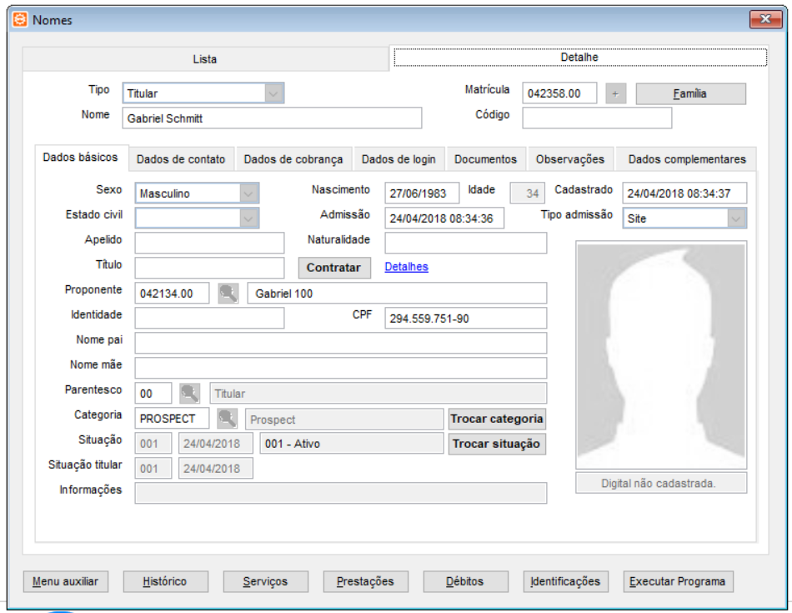
Simple......required fields

Slide 4
But, if .....
Para nós o título deve ser informado, somente quando for categoria XXX
Filiação para nós é obrigatório
Cliente A
Cliente B

Slide 5
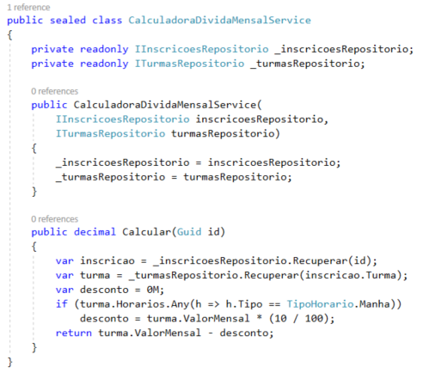
Or.....simple discount
Cliente A
A mensalidade de escola de futebol tem valor mensal de R$50,00
Mas turmas da manhã tem 10% de desconto.
Mas turmas da manhã tem 5% de desconto.

Slide 6
WTF......
Cliente A
A mensalidade de escola de futebol tem valor mensal de R$50,00
Mas turmas da manhã tem 5% de desconto.

Slide 7
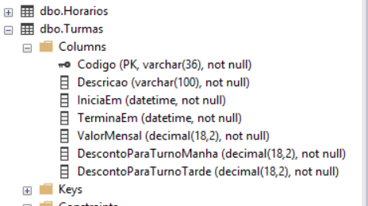
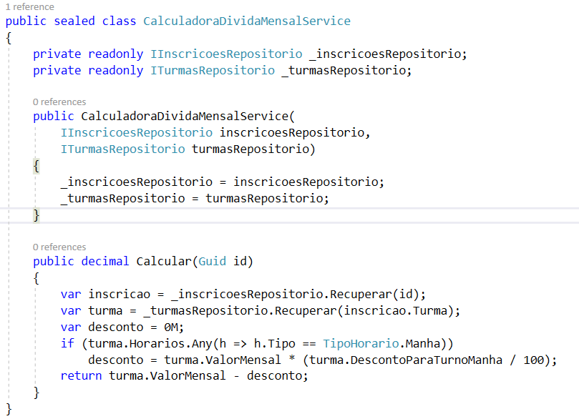
Much better

Slide 8

Holly crap
Cliente B
A mensalidade de escola de futebol tem valor mensal de R$50,00
Mas se morar mais que 20Km do clube recebe desconto de 10%.

Slide 9
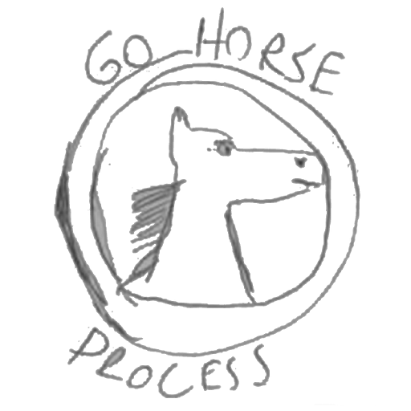
Not over yet
Cliente B
A mensalidade de escola de futebol tem valor mensal de R$50,00
Mas se morar mais que 20Km do clube recebe desconto de 10%.
E ganha 5% de desconto para cada familiar inscrito na mesma turma, com limite de 20%

Slide 10
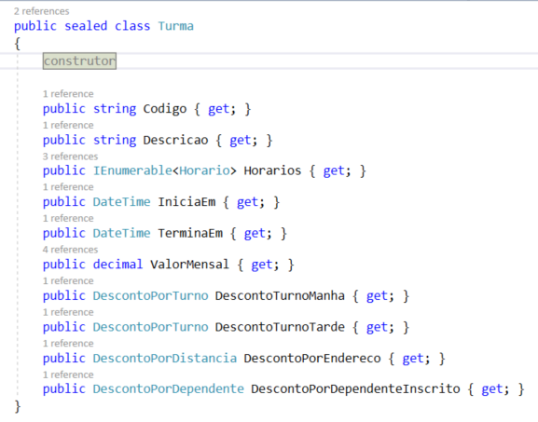

Not over yet

Slide 11
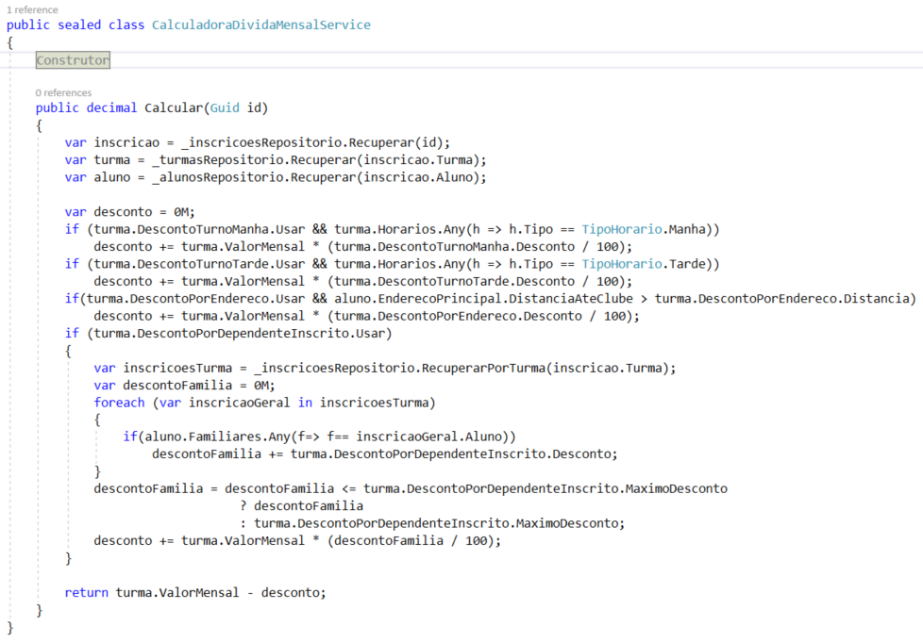
Not over yet

Slide 12
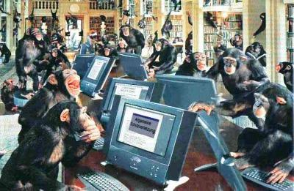
APES TOGETHER STRONG!

Slide 13
Flexibility on
CalculadoraDividaMensalService
Client library
SIM
CalcularCliente()
Possuo biblioteca do cliente?
Business Core
NÃO
CalcularPadrao()

Slide 14
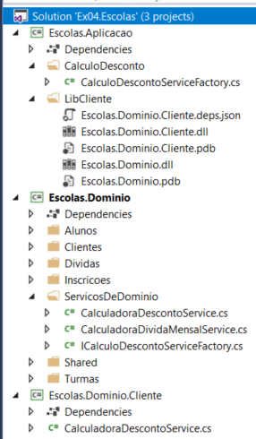
In code
Factory para criar o serviço de desconto
DLL com customização do cliente
Cálculo padrão
Customização cliente (código)

Slide 15
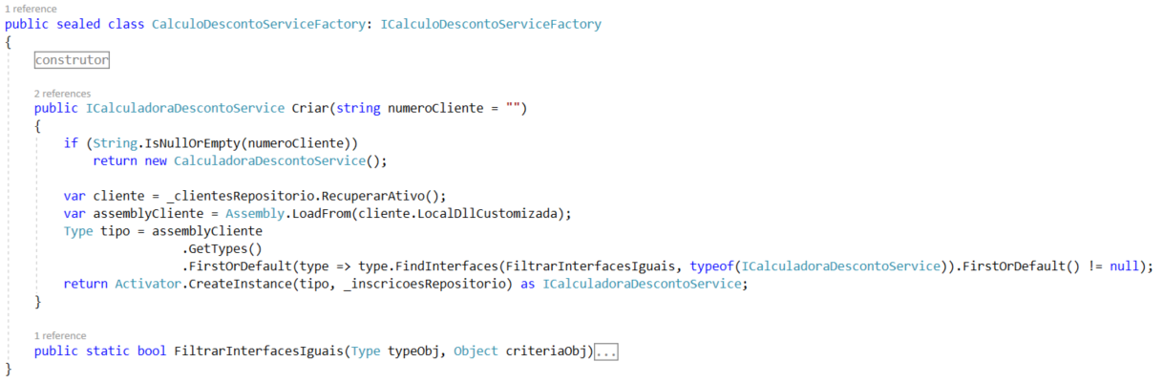
Factory

Slide 16
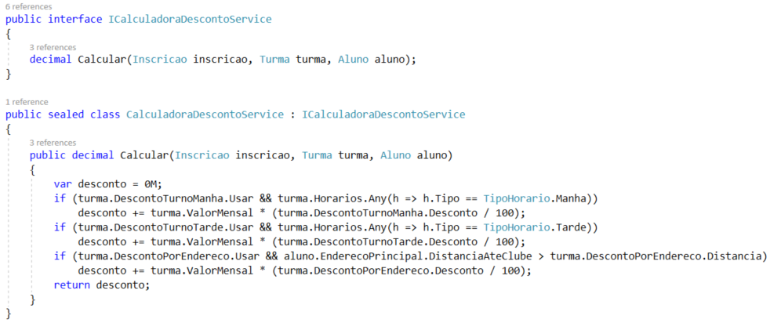
Default Service

Slide 17
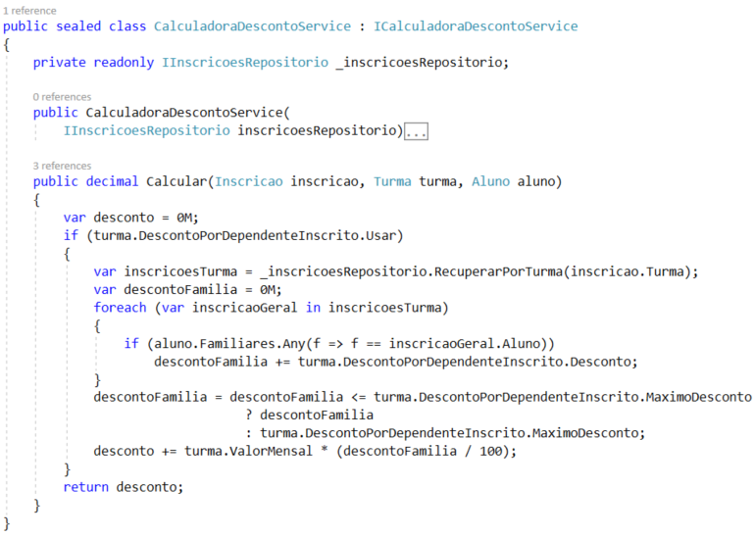
Custom Service

Slide 18
World of pain
Testabilidade
Flexibilidade
Padronização
Velocidade
Reutilização
Manutenção

Slide 19
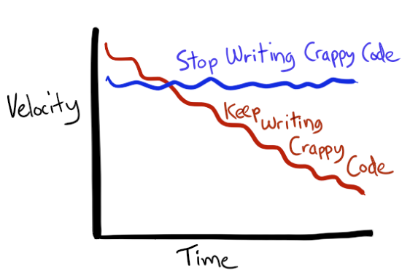
World of pain

Slide 20
Patterns
Context
<<interface>> Strategy
+execute()
ConcreteStrategyA
+execute()
ConcreteStrategyB
+execute()

Slide 21
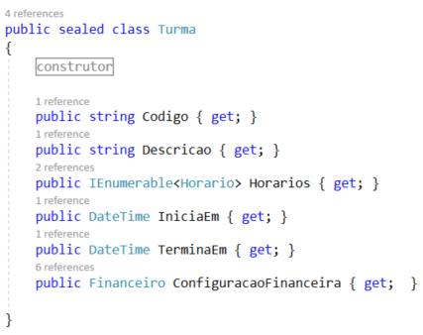
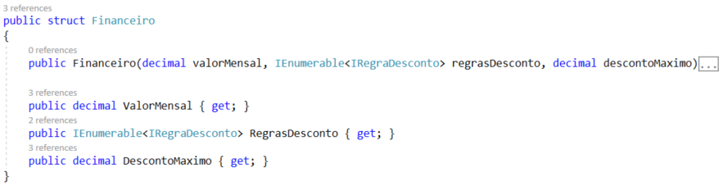
yah
Contexto com regras por turma
(Context)

Slide 22
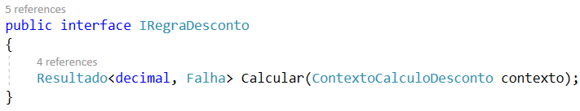
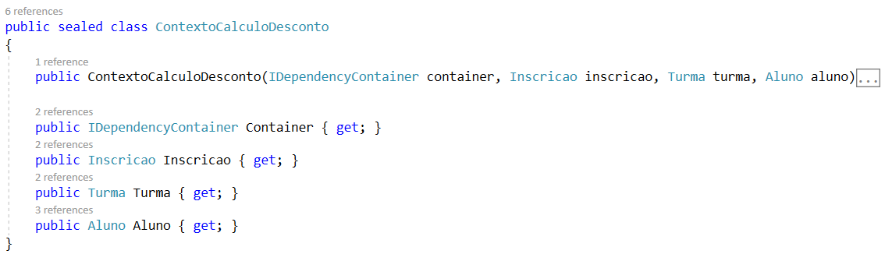
Abstraction
Interface

Slide 23
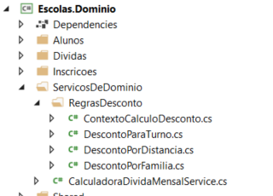
My rules...
Regras de desconto separadas
(Concrete Strategy)

Slide 24
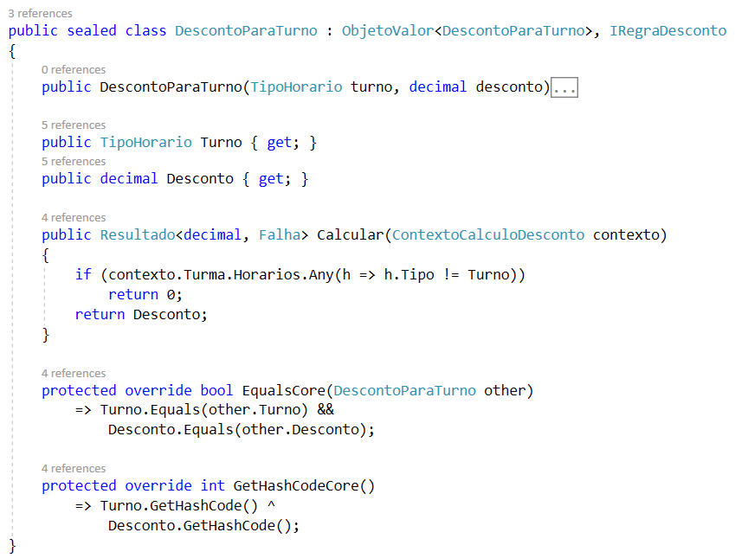
#1

Slide 25
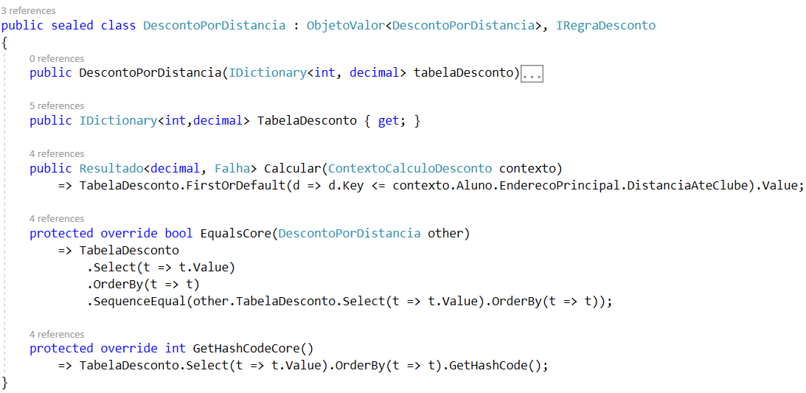
#2

Slide 26
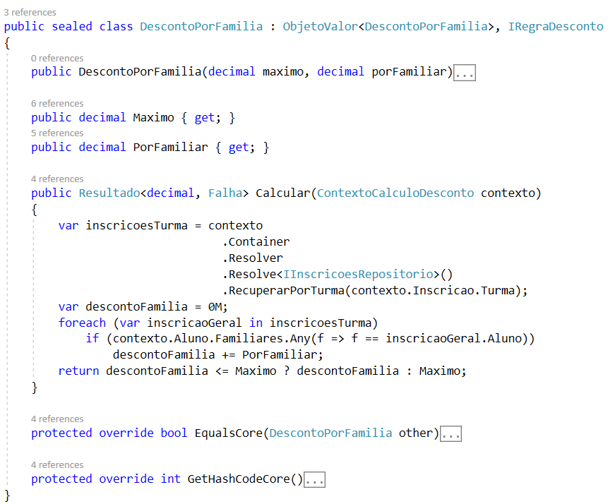
#3

Slide 27
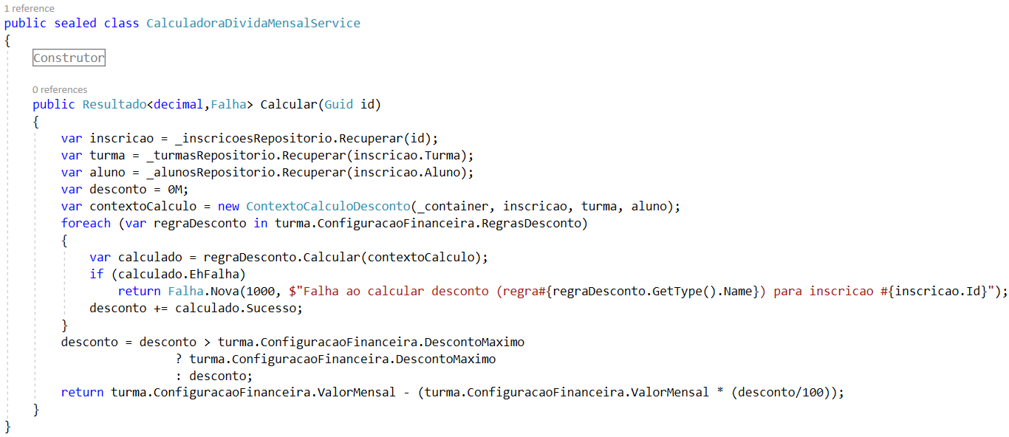
Putting all together

Slide 28

SOLID ....
SRP – Single Responsibility Principle
OCP – Open/Closed Principle
LSP – Liskov Substitution Principle
ISP – Interface Segragation Principle
DIP – Dependecy Inversion Principle

Slide 29
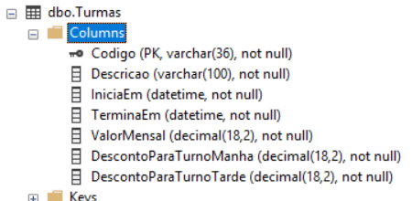
Did you forget about persistence?

Slide 30

NoSql

Slide 31
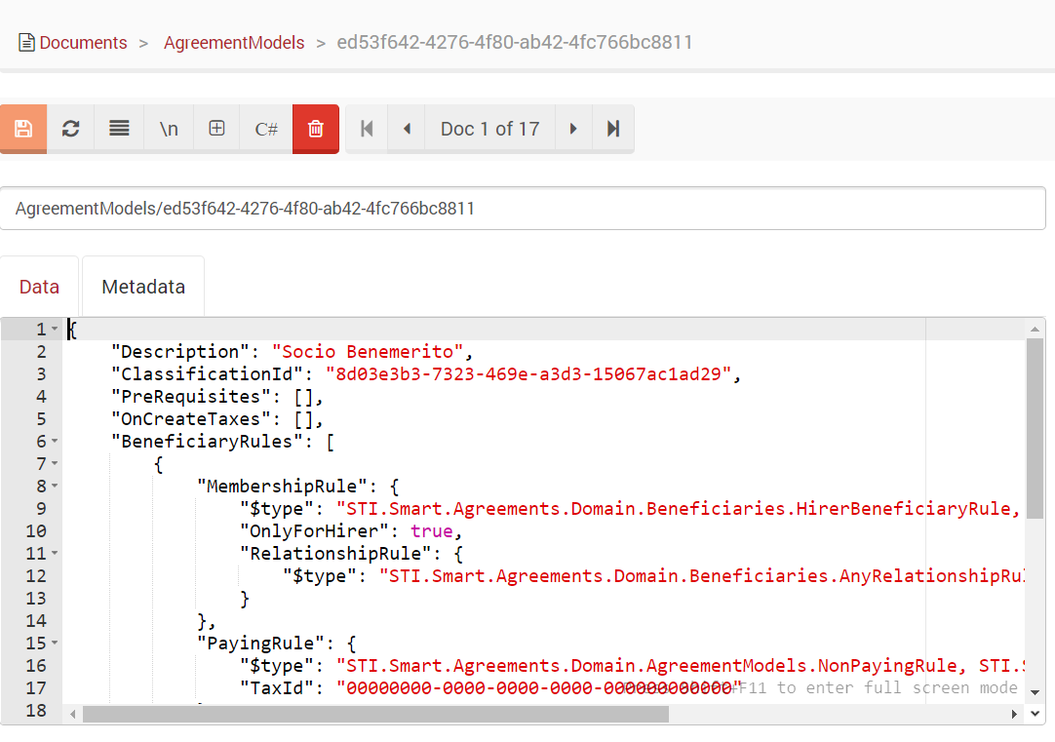
NoSql

Slide 32




Hey, we use sql server!

Slide 33

JSON

Slide 34
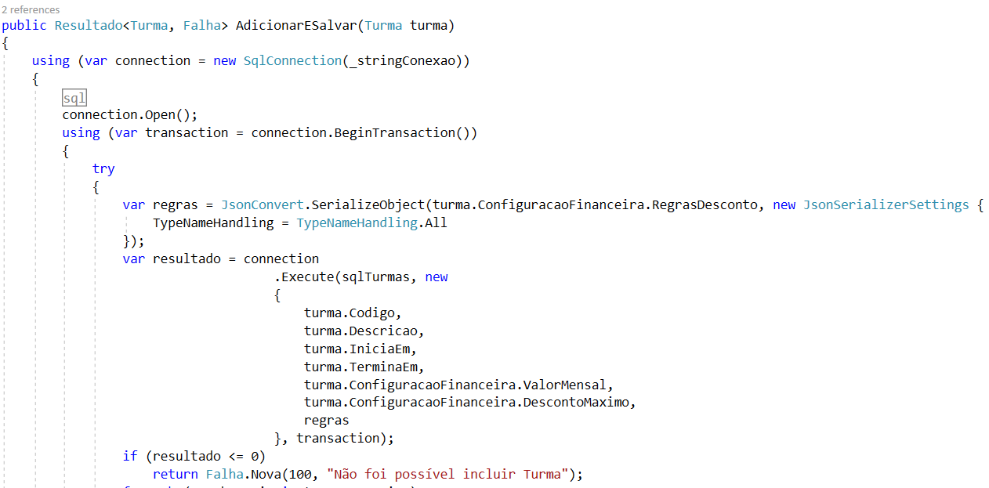
Repository

Slide 35
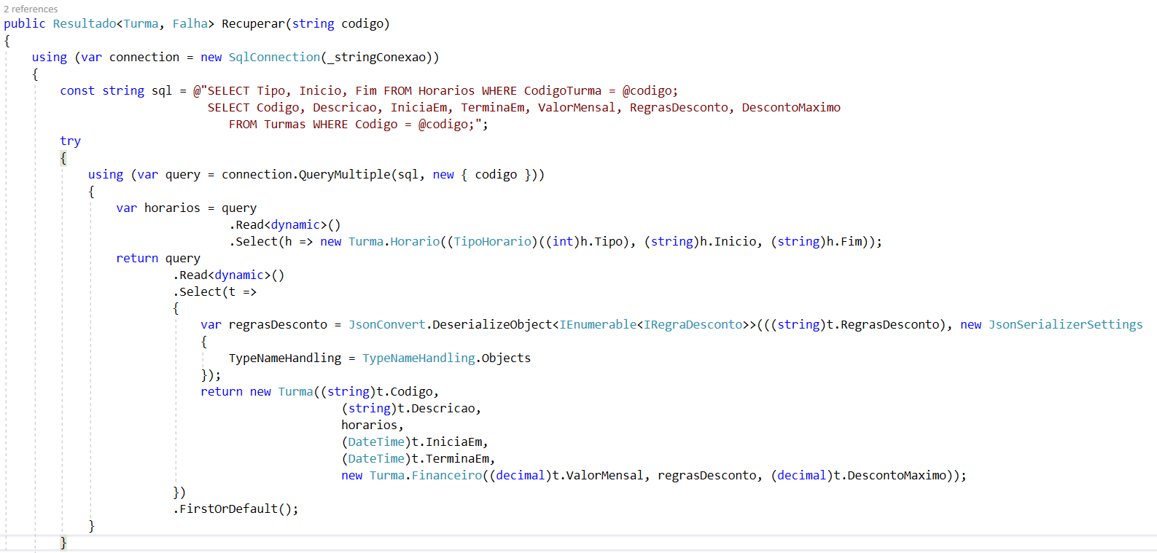
Repository ... get

Slide 36
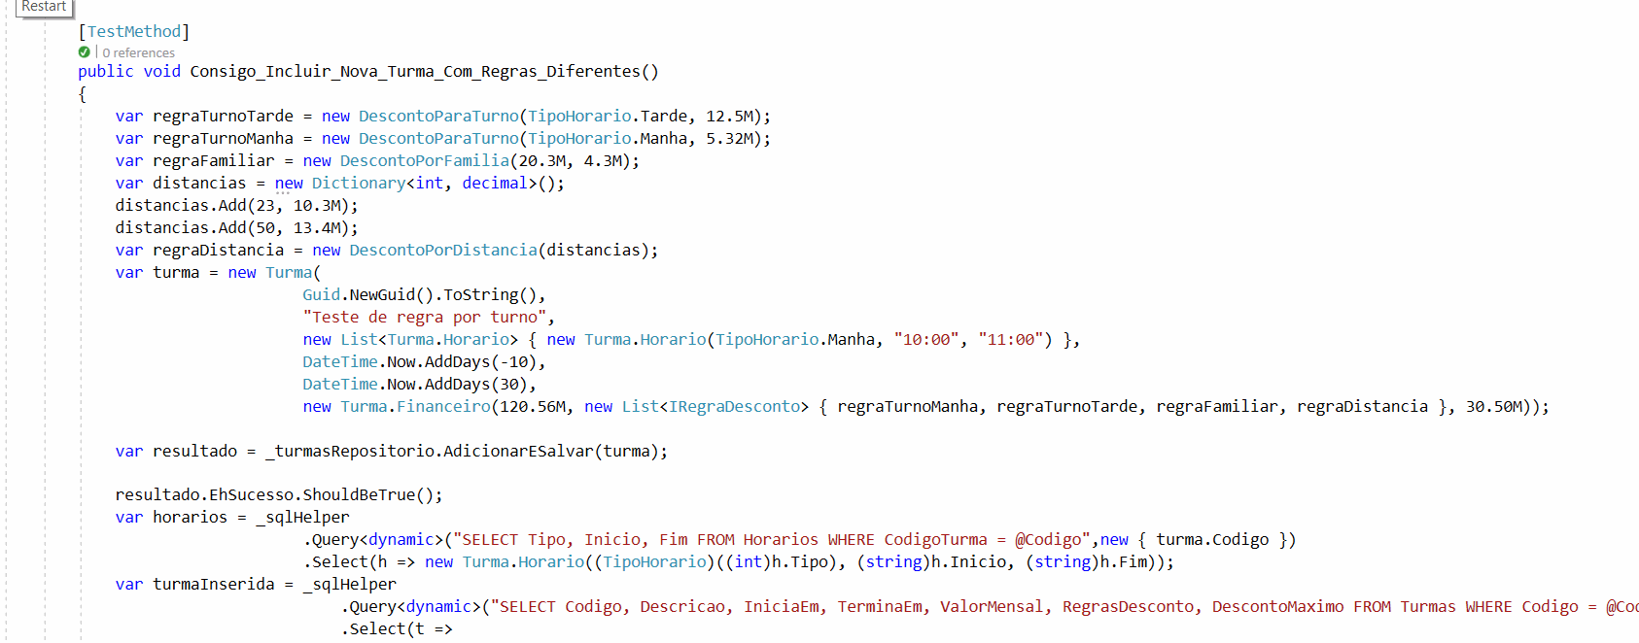
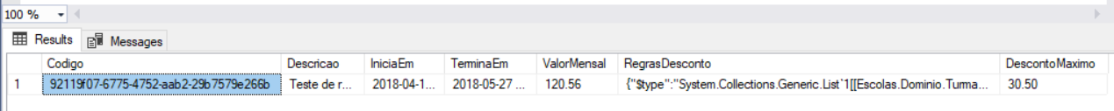
Finally

Slide 37
Gabriel S. Kohlrausch
gabriel@society.com.br
www.linkedin.com/in/gabrielsk
github.com/gabriel-society

